Slide 1
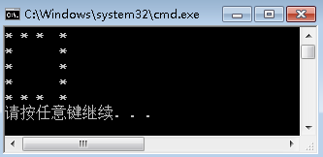

综合应用
输出一个正方形
【例2.8】使用输出语句输出一个正方形，输出结果如图1所示
程序设计步骤如下：
（1）新建控制台应用程序
（2）引用头文件
（3）运用printf语句将图像输出
（4）程序主要代码如下：
#include "stdafx.h"
void main()
{
printf("* * * *\n");
printf("* *\n");
printf("* *\n");
printf("* *\n");
printf("* * * *\n");
}
运行程序，显示效果如图1所示。

Slide 2
Thank you
还有什么疑问可以到www.mrbccd.com提出
也可以发送邮件到 mingrisoft@mingrisoft.com

